Slide 1
a tecnologia DE INFORMAÇÃO E COMUNICAÇÃO (TIC) a favor da agilidade na CONCLUSÃO das Atividades Complementares em cursos a distância
Ana Cristina Gobbo César – UNITAU
Susana Aparecida da Veiga – UNITAU

Slide 2
INTRODUÇÃO
O desenvolvimento de novas tecnologias, aplicadas ao ensino presencial e a distância, ao longo dos anos, tem sido um agente relevante para o aprendizado, auxiliando o professor no exercício de sua profissão, dentro e fora da sala de aula.
A combinação dos recursos humanos e tecnológicos intensifica a expansão das oportunidades para docentes e discentes, no ambiente escolar e universitário.
pt.dreamstime.com

Slide 3
INTRODUÇÃO
O EaD decorre da necessidade do estudo de novas propostas para o aluno que não tem uma delimitação geográfica e nem uma sala de aula presencial para qualificar-se.
profvanessaadm.blogspot.com
Observa-se que a reorganização ou inovação das práticas de ensino-aprendizagem devem ser pensadas e introduzidas de maneira criteriosa, buscando benefícios e resultados positivos para o aumento do conhecimento dos estudantes.

Slide 4
INTRODUÇÃO
Segundo Pavezi et all. (2011) “a educação a distância (EAD) é uma modalidade de ensino em que os envolvidos no processo de ensino aprendizagem estão separados, mas interagem entre si, através das diversas tecnologias de comunicação e informação”.
midiasedinfantil.blogspot.com

Slide 5
INTRODUÇÃO
Nos cursos de modalidade de ensino à distância oferecidos pelo NEAD da UNITAU tem sido empregada a plataforma Moodle, utilizada para a construção dos Ambientes Virtuais de Aprendizagem (AVA).

Slide 6
OBJETIVO
Relatar a experiência do uso da plataforma Moodle no gerenciamento das atividades complementares para os cursos de licenciatura e tecnologia oferecidos na modalidade à distância pela UNITAU.
Notes:
Segundo o Ministério da Educação (2014): “As atividades complementares têm a finalidade de enriquecer o processo de ensino-aprendizagem, privilegiando a complementação da formação social e profissional”.

Slide 7
ATIVIDADES COMPLEMENTARES
Segundo o Ministério da Educação (2014): “As atividades complementares têm a finalidade de enriquecer o processo de ensino-aprendizagem, privilegiando a complementação da formação social e profissional”.
www.dc46.com.br

Slide 8
ATIVIDADES COMPLEMENTARES NA UNITAU
- Cursos oferecidos a distância: 10 licenciaturas e 4 tecnologias
- AACC - 200h (licenciaturas) e 160h (tecnologias): < 20% carga horária total do curso (Resolução CNE/CES nº2/2007 do Ministério da Educação, 2014).

Slide 9
ATIVIDADES COMPLEMENTARES NA UNITAU
Único supervisor
Responsável por fornecer informações, promover palestras, seminários, saídas de campo; elaborar relatórios; pesquisar atividades relacionadas aos cursos que os alunos possam desenvolver; receber, avaliar e atribuir solicitações de horas aos alunos; divulgar atividades e auxiliar em eventos institucionais.

Slide 10
A UTILIZAÇÃO DO MOODLE NO ENVIO DAS AACC
Com o apoio do suporte tecnológico do NEAD foi implantado o uso do Ambiente Virtual Moodle como meio para o envio de comprovantes de atividades complementares.
Foram criadas duas salas virtuais especialmente para AACC; uma específica para os cursos de licenciatura e outra para os cursos tecnológicos.

Slide 11
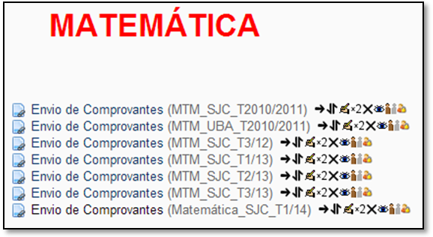
Nestas salas foram criados ícones/links para cada uma das turmas de alunos ingressantes de cada um dos cursos.
Notes:
Estes links permitem ao aluno localizar a sua turma e entregar seus comprovantes das atividades complementares realizadas.

Slide 12
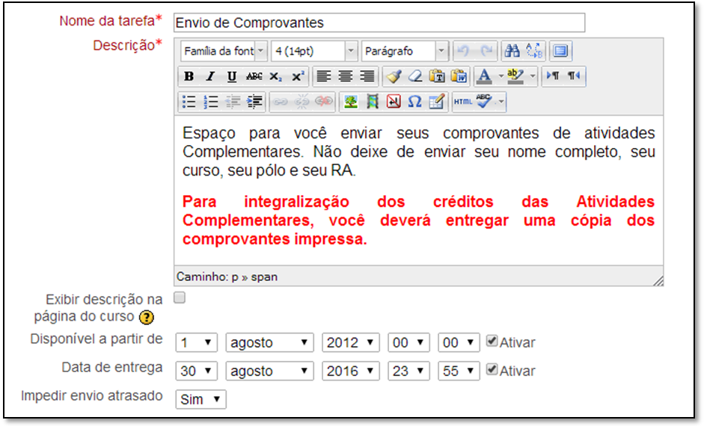
O supervisor através desses links consegue acompanhar o andamento dos trabalhos realizados e enviados pelos alunos.
Notes:
Nestes links, as atividades apresentam data de início (a data em que o aluno realizou a matrícula) e data de término (a data prevista para o enceramento do curso)

Slide 13
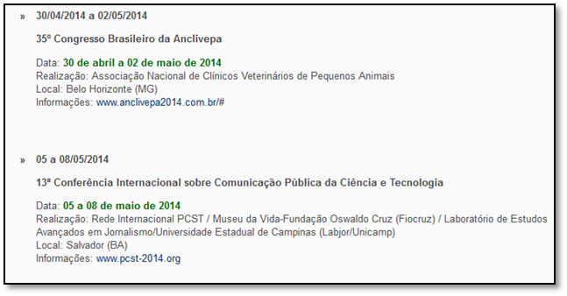
Neste ambiente todos os alunos foram cadastrados e passaram a ter acesso ao regulamento de AACC, dicas de eventos e oportunidades para pontuação. A ampla divulgação do espaço entre os professores e alunos ajudou na disseminação das atividades.

Slide 14
As atividades realizadas pelos alunos devem vir acompanhadas de um comprovante no formato digital. Após a solicitação enviada, o supervisor irá avaliá-las e determinará o número de horas correspondentes, em acordo com o regulamento das AACC.
Notes:
Todos os arquivos enviados ficam armazenados nessas salas virtuais de AACC, conferindo um “histórico” do aluno e permitindo o acompanhamento pelo supervisor.

Slide 15
Outra possibilidade de envio de comprovantes disponibilizada aos alunos foi a criação de um e-mail específico para contato com a supervisão de AACC.
retitec.webnode.com.br
Isto também contribuiu para a agilização do processo de conclusão, principalmente para os alunos residentes em outros municípios, uma vez que os encontros presenciais ocorrem apenas uma vez ao mês.

Slide 16
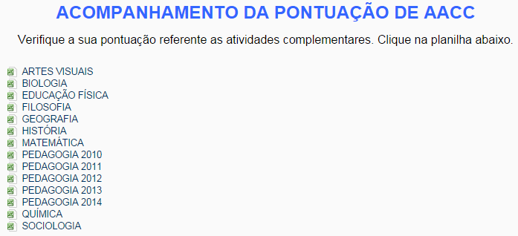
Os resultados das avaliações são postados na plataforma em formato de arquivo Excel, possibilitando ao aluno, acompanhar o número de horas referentes às atividades complementares que já foram concluídas ou quantas faltam para a sua conclusão.

Slide 17
A utilização do AVA Moodle foi de extrema importância durante todo o processo de orientação aos alunos sobre as AACC e proporcionou um espaço no qual todos os alunos puderam buscar os conteúdos, reforçando assim os laços de comunicação dos participantes.
weberfilosofia.blogspot.com

Slide 18
CONCLUSÕES
Com uma abordagem diferente para uso da ferramenta Moodle nos cursos à distância, os alunos passaram a usar o próprio ambiente virtual para enviar os certificados e demais comprovantes referentes às atividades complementares.
Pôde-se observar que a possibilidade dos alunos postarem seus comprovantes diretamente na plataforma, ao invés de entregá-los pessoalmente, facilitou e agilizou o processo de conclusão das AACC.

Slide 19
CONCLUSÕES
Resultou em um aumento na satisfação dos alunos quanto ao atendimento referente a esta disciplina específica.
Com a utilização da ferramenta para gerenciamento das atividades complementares, todo o processo tornou-se transparente aos alunos, coordenadores de cursos e supervisores no acompanhamento do número de horas realizadas, agilizando a conclusão da disciplina.

Slide 20
REFERÊNCIAS
MASCARENHAS, P. K. B. Moodle como recurso de apoio ao ensino presencial. In: Anais do MOODLEMOOT BRASIL, 2007. São Paulo: Universidade Presbiteriana Mackenzie, 2007. p. 40-41.
MINISTÉRIO DA EDUCAÇÃO. Qual o conceito de atividades complementares? 2014. Disponível em: <http://portal.mec.gov.br/>. Acesso em: 10 de abril 2014.
PAVEZI et al., 2011. O Uso das ferramentas do Ambiente Virtual de Aprendizagem pelos Acadêmicos dos Cursos de Administração e Processos Gerenciais do NEAD-CESUMAR. In: CONGRESSO INTERNACIONAL DE EDUCAÇAO A DISTANCIA, 2011 Disponível em: <http://www.abed.org.br/congresso2011/cd/269.pdf>. Acesso em: 20 de abril 2014.
REGO, A. H. G.; GOMES, A. V.; LUCENA, M.; BRITO, A. C. Relata: um módulo de geração de relatórios otimizados no Moodle. In: Anais do MOODLEMOOT BRASIL, 2011, São Paulo. São Paulo: Universidade Presbiteriana Mackenzie, 2011. p. 26-35. Disponível em: <http://www.moodlemoot.com.br/2012/wp-content/uploads/2012/08/MoodleMoot_Brasil_2011.pdf>. Acesso em: 30 de março 2014.
SILVA, L. A.; VALLIM Filho, A. R. A. Um processo de gestão e análise de atividades complementares com o uso do Ambiente Virtual de Aprendizagem moodle. Revista trilha Digital, V.1, n.1 - São Paulo – SP, 2013. p. 134-145. Disponível em: <http://editorarevistas.mackenzie.br/index.php/TDig/article/view/5893>. Acesso em: 20 de abril 2014.

